Slide 1
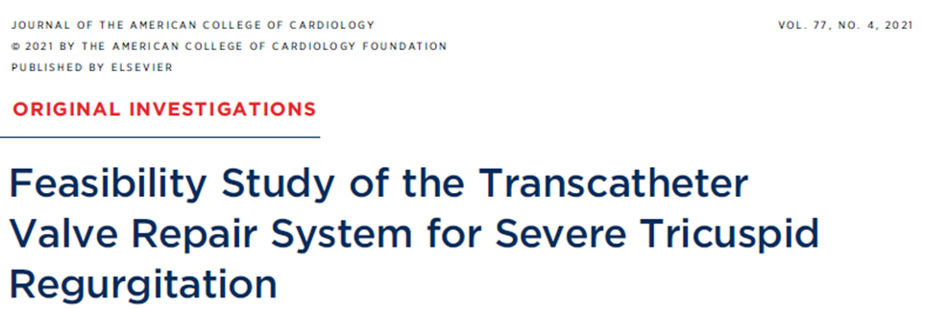
ABOU KHALIL Kassem – Staff du 16/03/2021

Slide 2
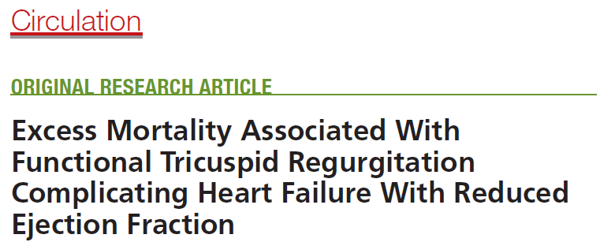
Contexte
Cohorte de la Mayo Clinic
11 507 patients admis pour IC avec FEVG < 50% entre 2003 et 2011
Critère primaire : mortalité globale sous traitement médical

Slide 3
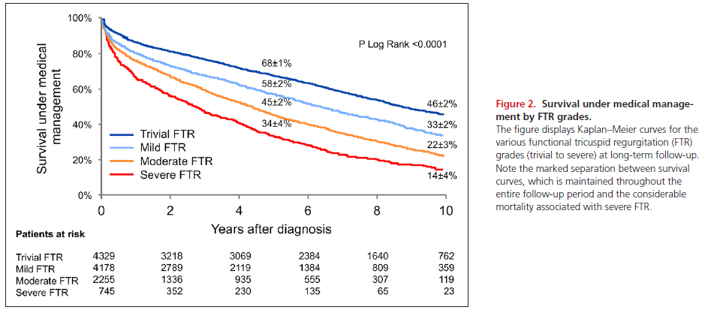

Slide 4
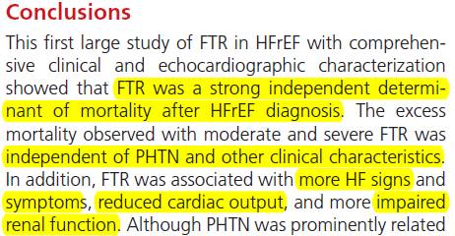

Slide 5
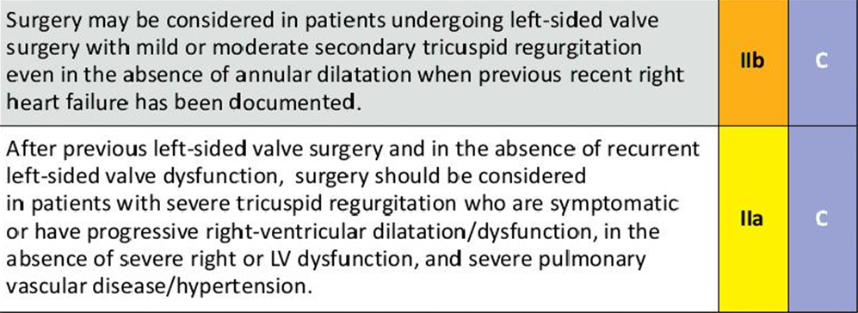

Slide 7
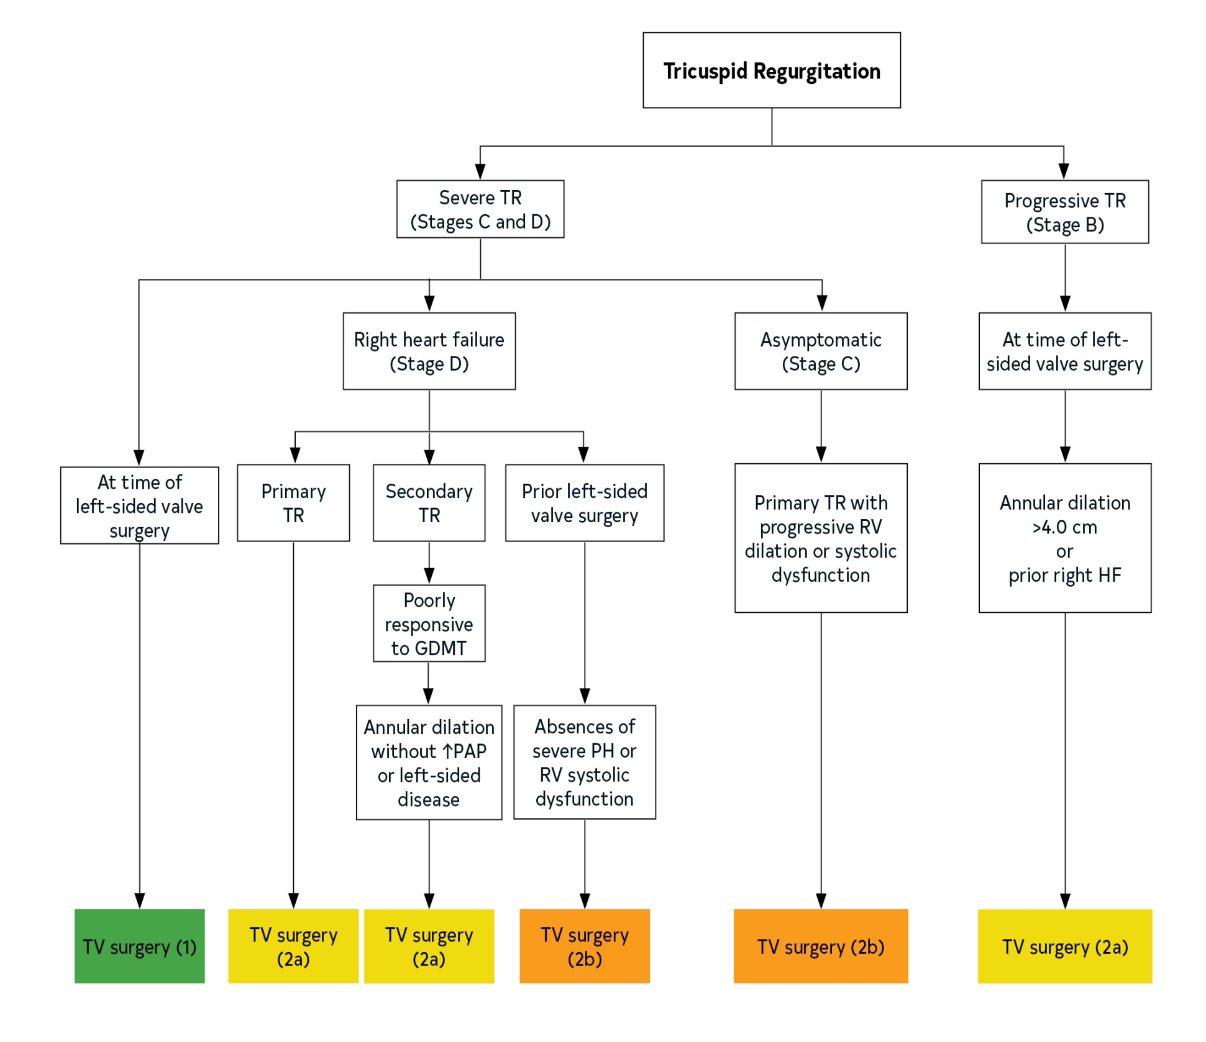

Slide 9
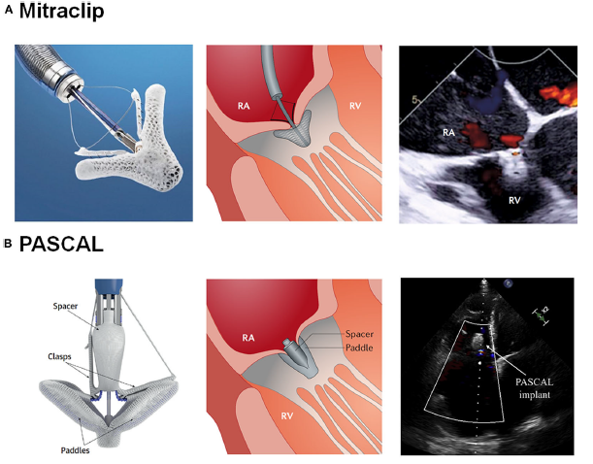
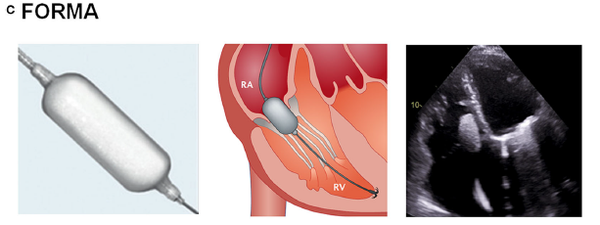

Slide 10
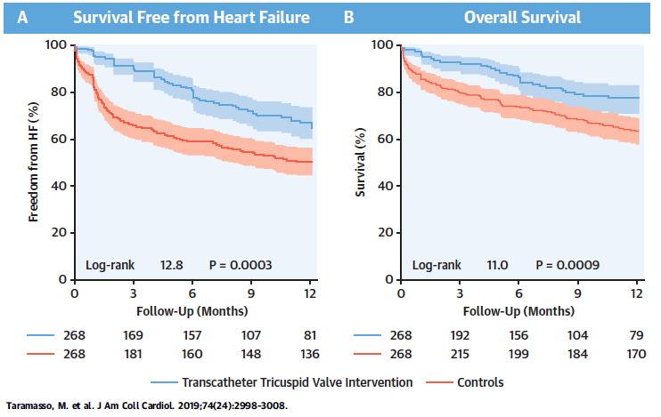
Registre TriValve (Transcatheter Tricuspid Valve Therapies) : 472 patients de 2016 a 2018
IT au moins moyenne, symptomatique
VS cohorte control

Slide 11
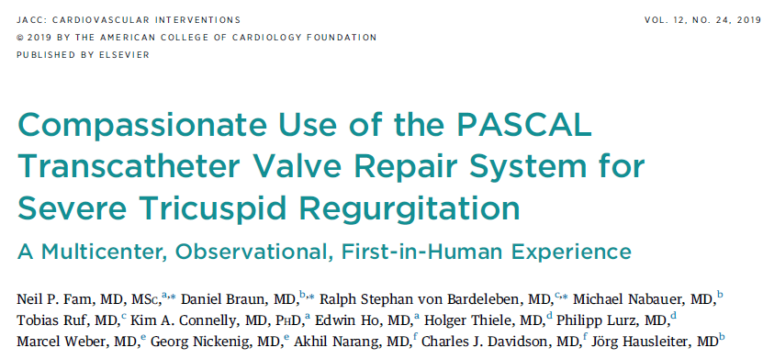

Slide 12
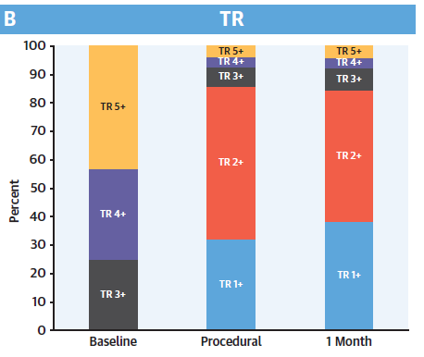
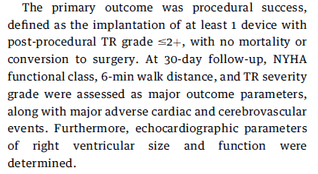
28 patients avec IT sévère symptomatique
dont 92 % d’IT fonctionnelles
Récusés de la chirurgie
Notes:
4/26 uniquement fuite III ou +. Succcès 24/28

Slide 13
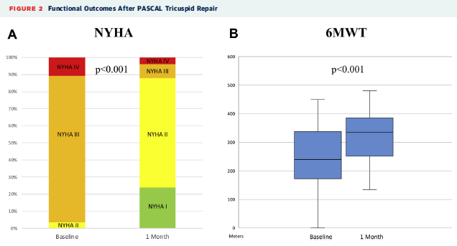
Mortalité de 7.1% (2 of 28 patients)
Une hospitalisation pour insuffisance cardiaque
Notes:
88 % amélioration NYHA 23/26. 3 patients stade III ou IV. Mortalité 2/28

Slide 14
Méthodes: essai CLASP-TR
Essai clinique de faisabilité
Multicentrique
Prospectif
Un seul bras
Résultats à 30 jours

Slide 15
Méthodes
Critères d’inclusion :
Age >ou égal a 18 ans
IT sévère symptomatique (primaire ou secondaire)
Malgré traitement médical optimal
Critères d’exclusion:
Anatomie défavorable: défaut de coaptation > 10 mm; longueur feuillet < 8 mm
IT sur sonde de PM
Antécédent de plastie
IT primaire non dégénérative (EI, rhumatismale, carcinoide…)
FEVG < 30 %, dysfonction VD sévère
PAPS > 60 mmHg
Autre valvulopathie sévère
DFG < 30 mL/min/1,73 m²

Slide 16
Méthodes
Evaluation échogrpahique centralisée
Analyse en ITT
Comparaison par test de Student ou Wilcoxon
Test bilatéral, p<0,05

Slide 17
Méthodes
Critères d’efficacité
Succès de procédure (implantation du PASCAL avec réduction de l’IT d’au moins un grade)
Echographique: réduction de l’IT
Cliniques: mortalité toute cause, stade NYHA, TM6
Critère de sécurité composite des MAE
Mortalité CV/ AVC / IDM / Réintervention /Complications vasculaires/ IR nécessitant dialyse / Hémorragie grave

Slide 18
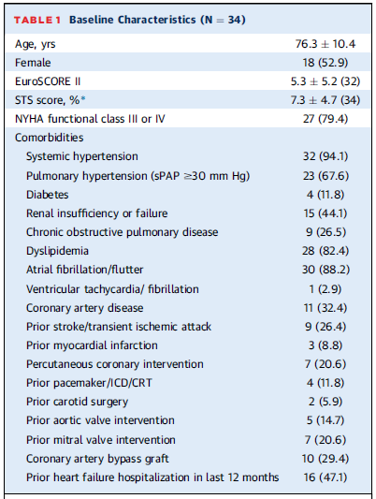
Résultats

Slide 19
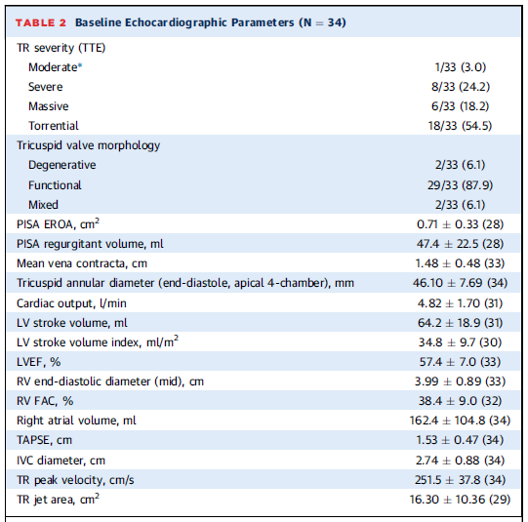
Résultats

Slide 20
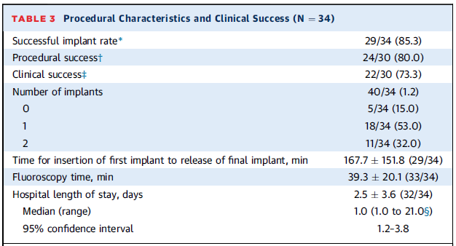
Résultats: procédure
Succès de procédure 29/34
5 patients non implantés:
4 pour anatomie complexe
1 pour imagerie de mauvaise qualité
Notes:
4 patients chez qui l’ETO ininterpretable ou non retrouvée

Slide 21
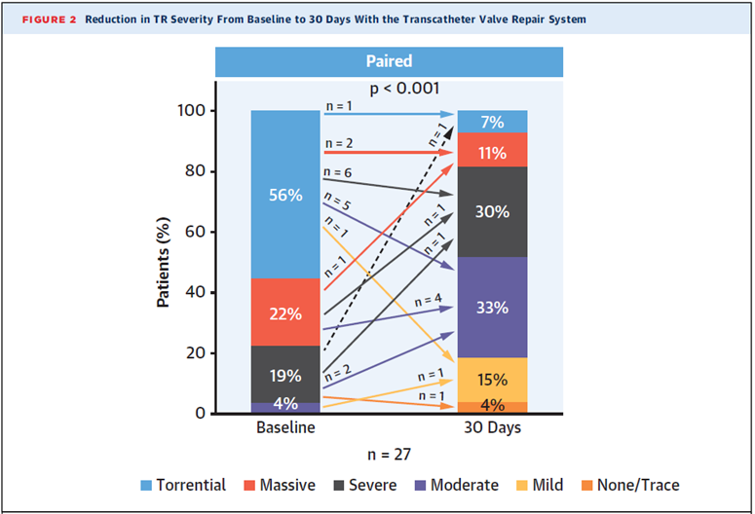
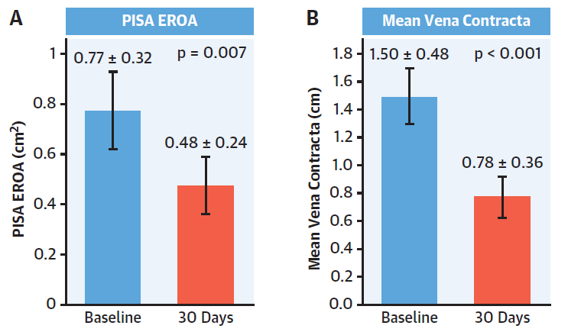
Résultats: échographique

Slide 22
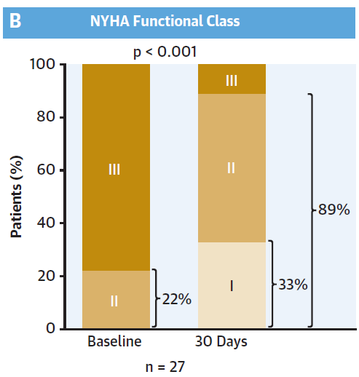
Résultats: clinique

Slide 23
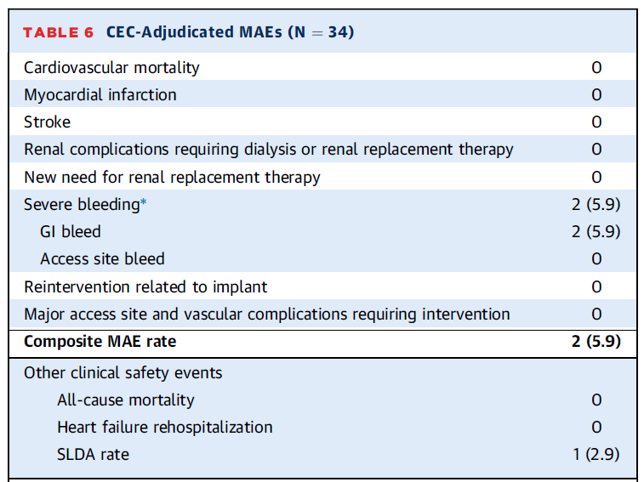
Résultats: sécurité

Slide 24
Discussion : système PASCAL
Efficacité:
Succès d’implantation 85 %
Succès de procédure (réduction d’au moins 1 grade) 80%
Réduction de l’IT d’au moins 2 grades chez 70% des patients
89 % stade I/II de la NYHA
Sécurité:
MAE à 5,9 % (saignements digestifs)

Slide 25
Discussion : système PASCAL
Efficacité/sécurité semblant comparables au système TriClip
 | PASCAL | TriClip
Succès d’implantation | 85 % | 100 %
Réduction de l’IT d’au moins un grade | 80 % | 86 %
Stade NYHA I/II | 89 % | 80 %
Sécurité: MAE en % | 5.9 % | 6%

Slide 26
Limites
Pas de groupe contrôle
Petit effectif
Peu (pas) d’informations sur le traitement reçu
Perspectives:
Essai multicentrique randomisé CLASP-II TR

